Slide 1
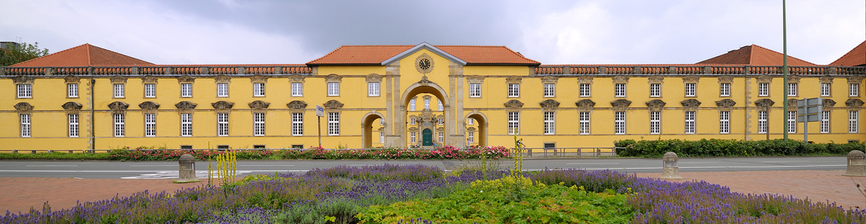
Vorstellung des Location-Based-Recommendations System
Im Rahmen des Android App Entwicklungsseminar
Leon Richardt, Henrik Gerdes, Johannes B. Latzel
LBR F. 1

Slide 2
Überblick der Inhalte
Vorüberlegungen
zur Umsetzung der gesetzten Ziele
zur möglichen Arbeitsweise
Einzelne Systembestandteile
Datenbank
LBR-Server
Client-Server-Schnittstelle (CSI)
APP
Probleme und Herausforderungen
Demo der App
Leon Richardt, Henrik Gerdes, Johannes B. Latzel
LBR F. 2

Slide 3
Was brauchen wir?
Vorüberlegungen zur Umsetzung der gesetzten Ziele
Eine Android App -> zum Abrufen der Events
Eine Datenbank -> zum effizienten speichern der Events
Einen Server -> für der zentrale Erreichbarkeit der DB
Eine Schnittstelle zwischen App und Server
Leon Richardt, Henrik Gerdes, Johannes B. Latzel
LBR F. 3

Slide 4

Schematischer Aufbau
Datenbank
App
CSI
LBR-Server
Leon Richardt, Henrik Gerdes, Johannes B. Latzel
LBR F. 4

Slide 5
Vorüberlegungen zur möglichen Arbeitsweise
Arbeitsteilung
Technische Umsetzung
Schaffe einer gemeinsamen Zielvorstellung
Gemeinsames entwerfen einem Muster-Designs
Aufgabenverteilung der einzelnen Module an unterschiedliche Personen
Arbeiten mit gemeinsamen und zentralem Code
GitHub
Kommunikation
WhatsApp und Treffen
Tools:
Android-Studio, phpMyAdmin/RazorSQL und unterschiedliche IDE‘s nach Präferenz

Slide 6
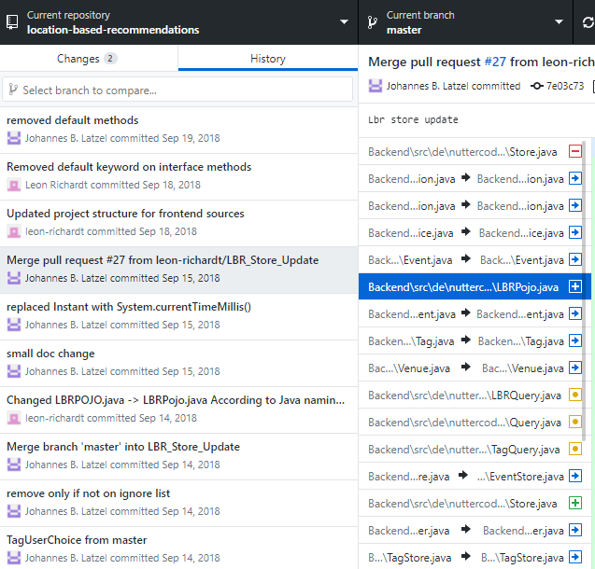
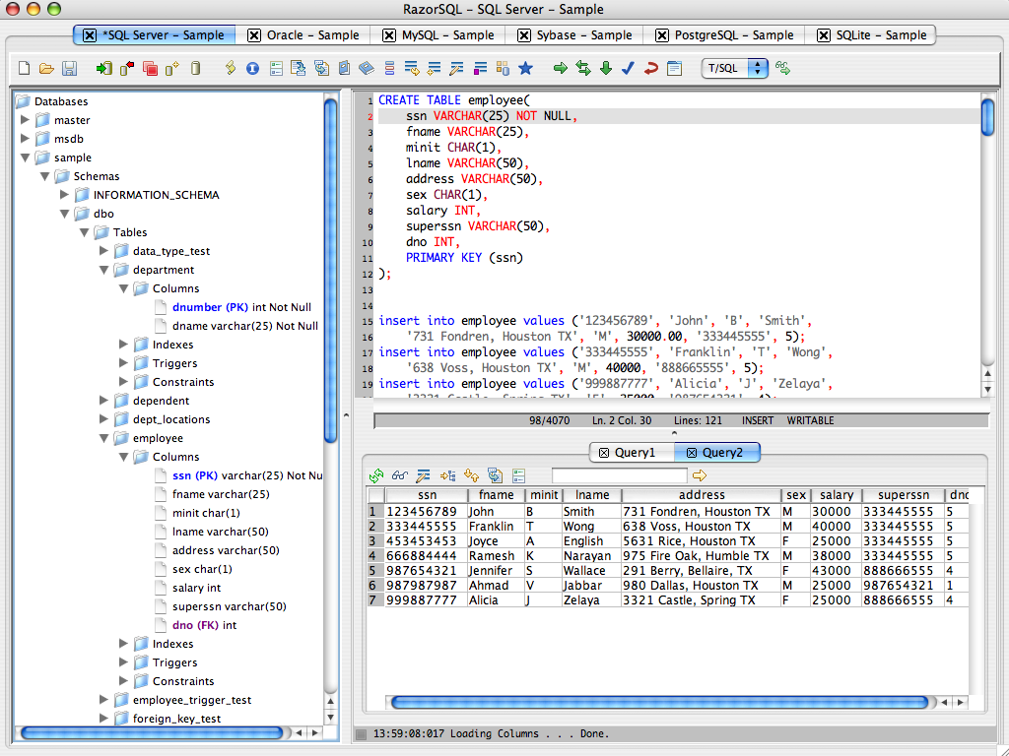
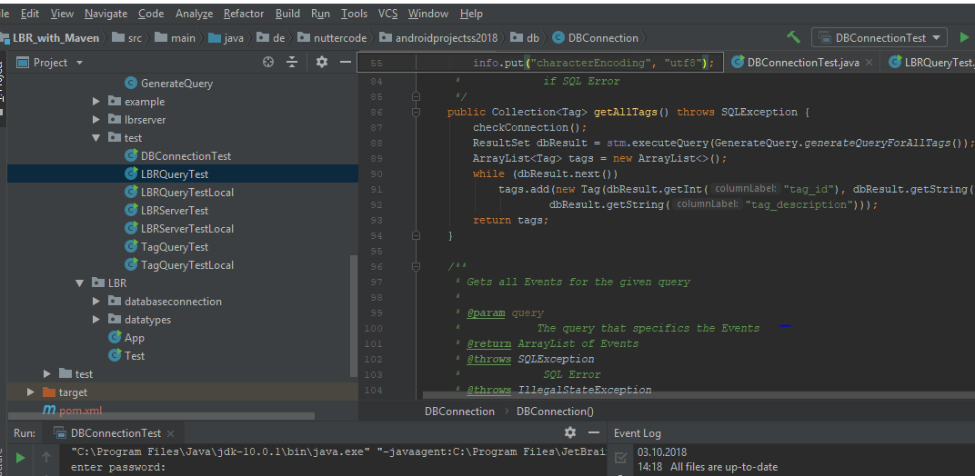
Arbeitsweisen

Slide 7
Headline »Muster«
Hier steht ein Blindtext, der später ersetzt wird
Hier steht ein Blindtext, der später ersetzt wird
Hier steht ein Blindtext, der später ersetzt wird
Hier steht ein Blindtext, der später ersetzt wird
Hier steht ein Blindtext, der später ersetzt wird
Hier steht ein Blindtext, der später ersetzt wird
Mustertext

Slide 8
Muster »Grafik«
Mustertext
Mustertext
Mustertext
Mustertext
Mustertext
Mustertext
Mustertext

